Slide 1
Исследовательская краеведческая работа «История возникновения села Кашкалаши»
Благоварский район
Кашкалашинская сельская библиотека
Автор: Бикмеева Зифа Рамиловна

Slide 2
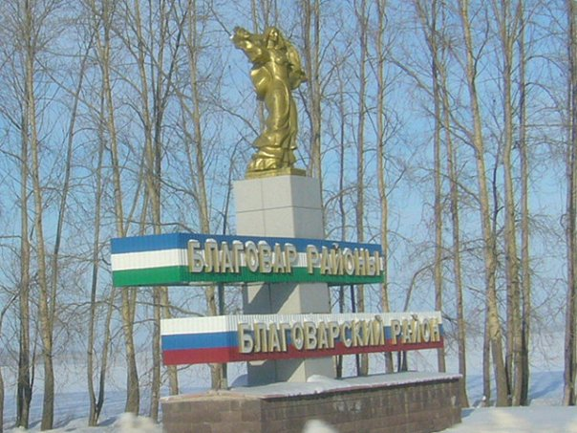
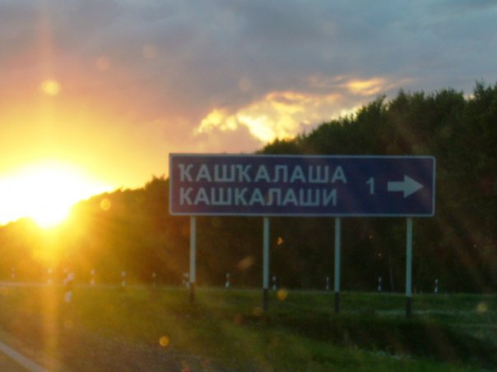
ПЛАН РАБОТЫ
Выбор темы
Поиск литературы и источников
Анализ информации
Оформление работы
Выводы

Slide 3
ВВЕДЕНИЕ
Стоит деревня наша на горке некрутой. Родник с водой студеной от нас подать рукой. Мне все вокруг отрадно, мне вкус воды знаком, Люблю душой и телом я все в краю моем.
Г.Тукай «Туган авыл» (Родная деревня)
Перевод В.Тушновой
Обоснование выбора темы:
Всегда особое внимание уделялось изучению истории Родины. Поэтому мы имеем представление о событиях происходивших в нашей стране, республике, много знаем о столицах. Но очень мало внимания уделяется изучению Малой Родины: истории, известных людях, событиях. И здесь, как Малая Родина, я хочу выделить деревни и села. Ведь корнями рода мы все уходим в них.
Мои прадеды и прабабушки, дедушки-бабушки по линии отца, родители проживали/проживают в с. Кашкалаши. История этого села интересна и многогранна. Изучала я его еще в школьные годы (хоть немного, но на уроках истории, родной литературы уделяется этой теме внимание): интересовалась происхождением села и топонимикой.

Slide 4
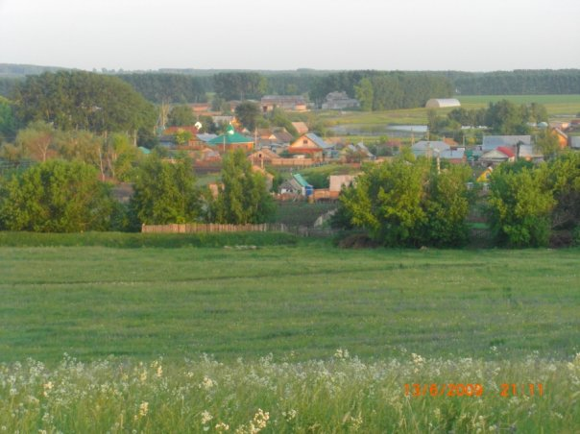
ВВЕДЕНИЕ
Актуальность работы:
Поколение, заставшее появление существующих ныне деревень и сел, неминуемо стареет, исчезает. Вместе с ними уходит и история. Уже нет моих дедушек-бабушек, уже дедушками-бабушками стали мои родители. Сохранение истории, информации наших населенных пунктов – главная задача нынешнего поколения, чтобы последующие поколения могли найти ответы, советы, подсказки в этой информации. История циклична, все в жизни взаимосвязано.
Цели работы: изучить историю села Кашакалаши.
Задачи работы: собрать данные в литературе, иных источниках об истории села. Путем анализа, сопоставления данных обобщить их и представить в виде исследовательской работы.

Slide 5
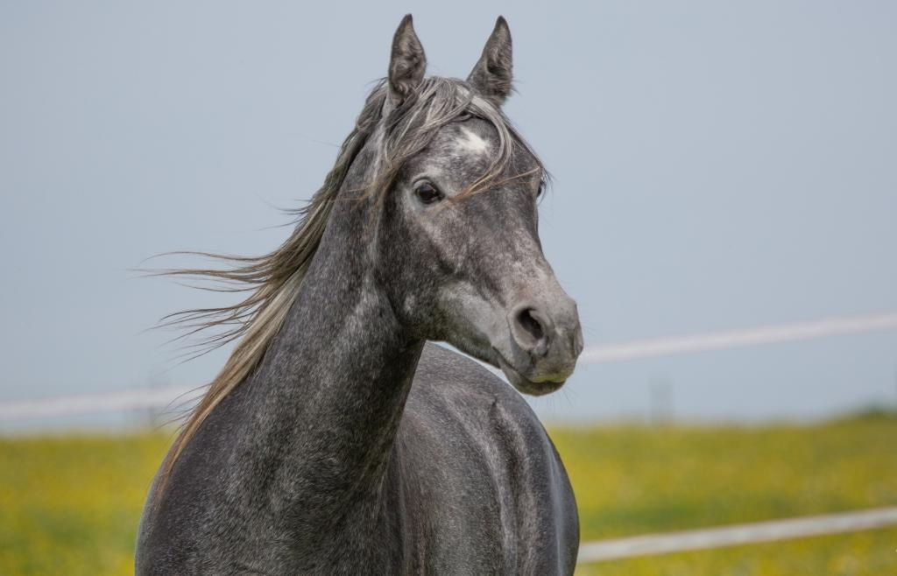
История села Кашкалаши. Возникновение названия.
Ранее село Кашкалаши носило название Ак Каен (Белая береза). В источниках нет подтверждающих данных, однако это отражается в преданиях, воспоминаниях старшего населения села Кашкалаши. Находилось оно на правом берегу реки Уза, где сейчас находится улица Заречная села Кашкалаши. И, как будто, подтверждая это растут и по сегодняшний день на том берегу многочисленные березы.
Деревня Ак Каен разрастаясь перешла и на левый берег реки Уза. В дальнейшем была переименована в Кашкалаши. Возможно, была объеденена с деревней Кашкалаши. О возникновении самого названия «Кашкалаши» ходит несколько легенд, все они связаны с именем коня – «Кашка», «алаша» - что в переводе с татарского «Сивый мерин».
Одну из легенд отразили в своем очерке «Элек hэм хэзер» Зулкарнеева Жихан и Терегулов Хамит, который был опубликован в районной газете 1988 году. Где говорится, что название Кашкалаши связано с прославленным конем того времени, который неоднократно побеждал на местных сабантуях.

Slide 6
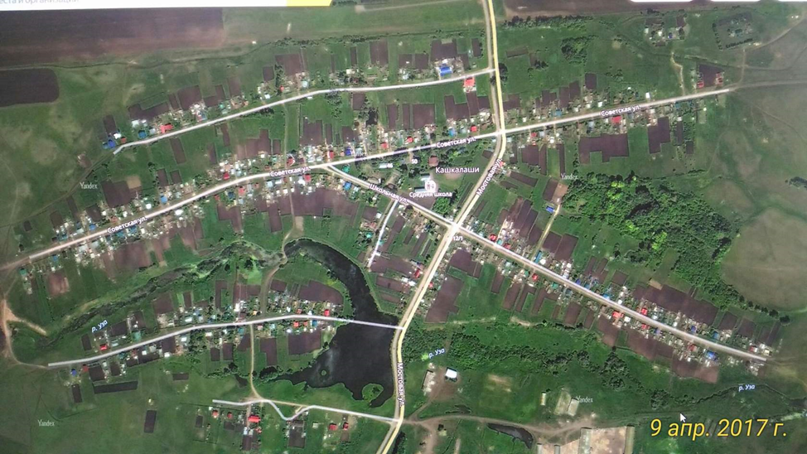
История села Кашкалаши. Возникновение села.
История деревни Кашкалаши начинается примерно в начале 18 века. Согласно источникам, основателями деревни Кашкалаши являются Касимовские мишари, которые здесь обосновались в качестве припущенников ещё до 1736 года.
Их в эти края направил генерал-губернатор Оренбурга А.А. Перовский. А на территории башкирских земель Касимовские мишаре появились после добровольного вхождения башкирских племен в состав Русского государства в 16 веке с целью охраны Восточных его границ.

Slide 7
История села Кашкалаши. Годы и люди.
В дальнейшем деревня Кашкалаши развивалась очень быстрыми темпами. Так, по сведениям 7-й ревизии 1816 года, население ее составляет 606 человек при 89 дворах. Мещеряки деревни были в составе 3-го мещерякского кантона. Юртовой старшиной служил Абдулнасыр Адзитаров, указный мулла деревни ‑ Абдулвагап.
В 1834 году численность населения составляет 876 душ, в 1850 году при 144 дворах наличного населения ‑ 1074 человека. Урядником из мещеряков был Абдулзяпар Алмаев. Перепись населения провел хорунжий Ижбулатов из деревни Удрякбашево.
В 1859 году башкиры деревни были в составе 17-й юрты 24-го башкирского кантона, кантонным начальником был Жигангир Ижбулатов.
В 1870 году число дворов в деревни доходит до 175, где проживают 577 душ мужского пола и 600 женщин, в том числе соответственно башкир 569 и 594, татар ‑ 8 и 6 душ. В деревне имелись мечеть, училище (медресе), по средам проходили шумные базары, торговлей занимались в 13 лавках.
В начале XX века деревня интенсивно растет, расширяется, строится вторая мечеть, открывается четырехгодичная русско-башкирская школа с одним учителем, где преподавание ведется на татарском языке. По средам также работают базар, хлебозапасной магазин, три бакалейные лавки. Количество дворов в деревне 297, численность населения ‑ 1561 человек. В 1920 году в деревне при 415 дворах зафиксировано 2114 человек.

Slide 8
История села Кашкалаши. Годы и люди.
Первую торговую лавку в деревне открыл Алмай бабай, назначив своего сына Гумера продавцом. Примерно в этот период, после завершения обучения, в деревню возвращаются дети Ахматсафа бая. Его дочь Гайша открывает первое женское медресе. В центре деревни создается пункт противопожарной охраны и организуется дежурство.
Летом 1910 года крестьяне деревни обращаются в губернское управление с просьбой о строительстве земской школы и в 1916 году получают разрешение. А пока осенью 1914 года для нужд школы арендуется один из домов Хасанова Набиулла бая, где учитель Филипп Кондратьевич и Шайхамбар мулла обучали детей русскому и татарскому языкам.
В 1917 году в деревне устанавливается советская власть.
Летом 1918 года деревня была захвачена белогвардейцами и белочехами. Были расстреляны коммунисты Миннулла Тимербаевич Мукминов и Гыйлаж Фатхеттдинович Мукминов. После разграбления белочехи ушли из деревни. А белогвардейцы в западной части деревни, соорудив линию окоп и блиндажей , перешли к активной обороне от Красной Армии. Несмотря на то, что Уфа была освобождена Красной Армией еще в 1919 году, вплоть до осени 1920 года в деревне существовало безвластие и только в конце этого года вновь устанавливается советская власть. Председателем сельсовета был избран Гайнислам Хасанов. Начинается процесс раскулачивания. Если до 1921 года земли делились по количеству душ мужского пола, то с 1922 года учитывали всех членов семьи.
В 1924-1925 годах 60 хозяйств переселяются к истоку реки Уза. Деревня была названа Узыбаш.
В 1928-1929 годах в деревне Кашкалаши создается первый колхоз. Секретарем партийной ячейки становится Нургали Ногыманов. В 1929-1930 годах появляется первичная комсомольская организация.
В 1931-1932 годах колхозу присваивается имя Сталина. Деревня была разделена на пять бригад. Председателем колхоза был избран коммунист Нургали Исламов. Первыми бригадирами были назначены Мукминов Мухтасип, Бахтияров Хабетдин, Хамитов Гали, Мукминов Ислам, Мукминов Шакир.

Slide 9
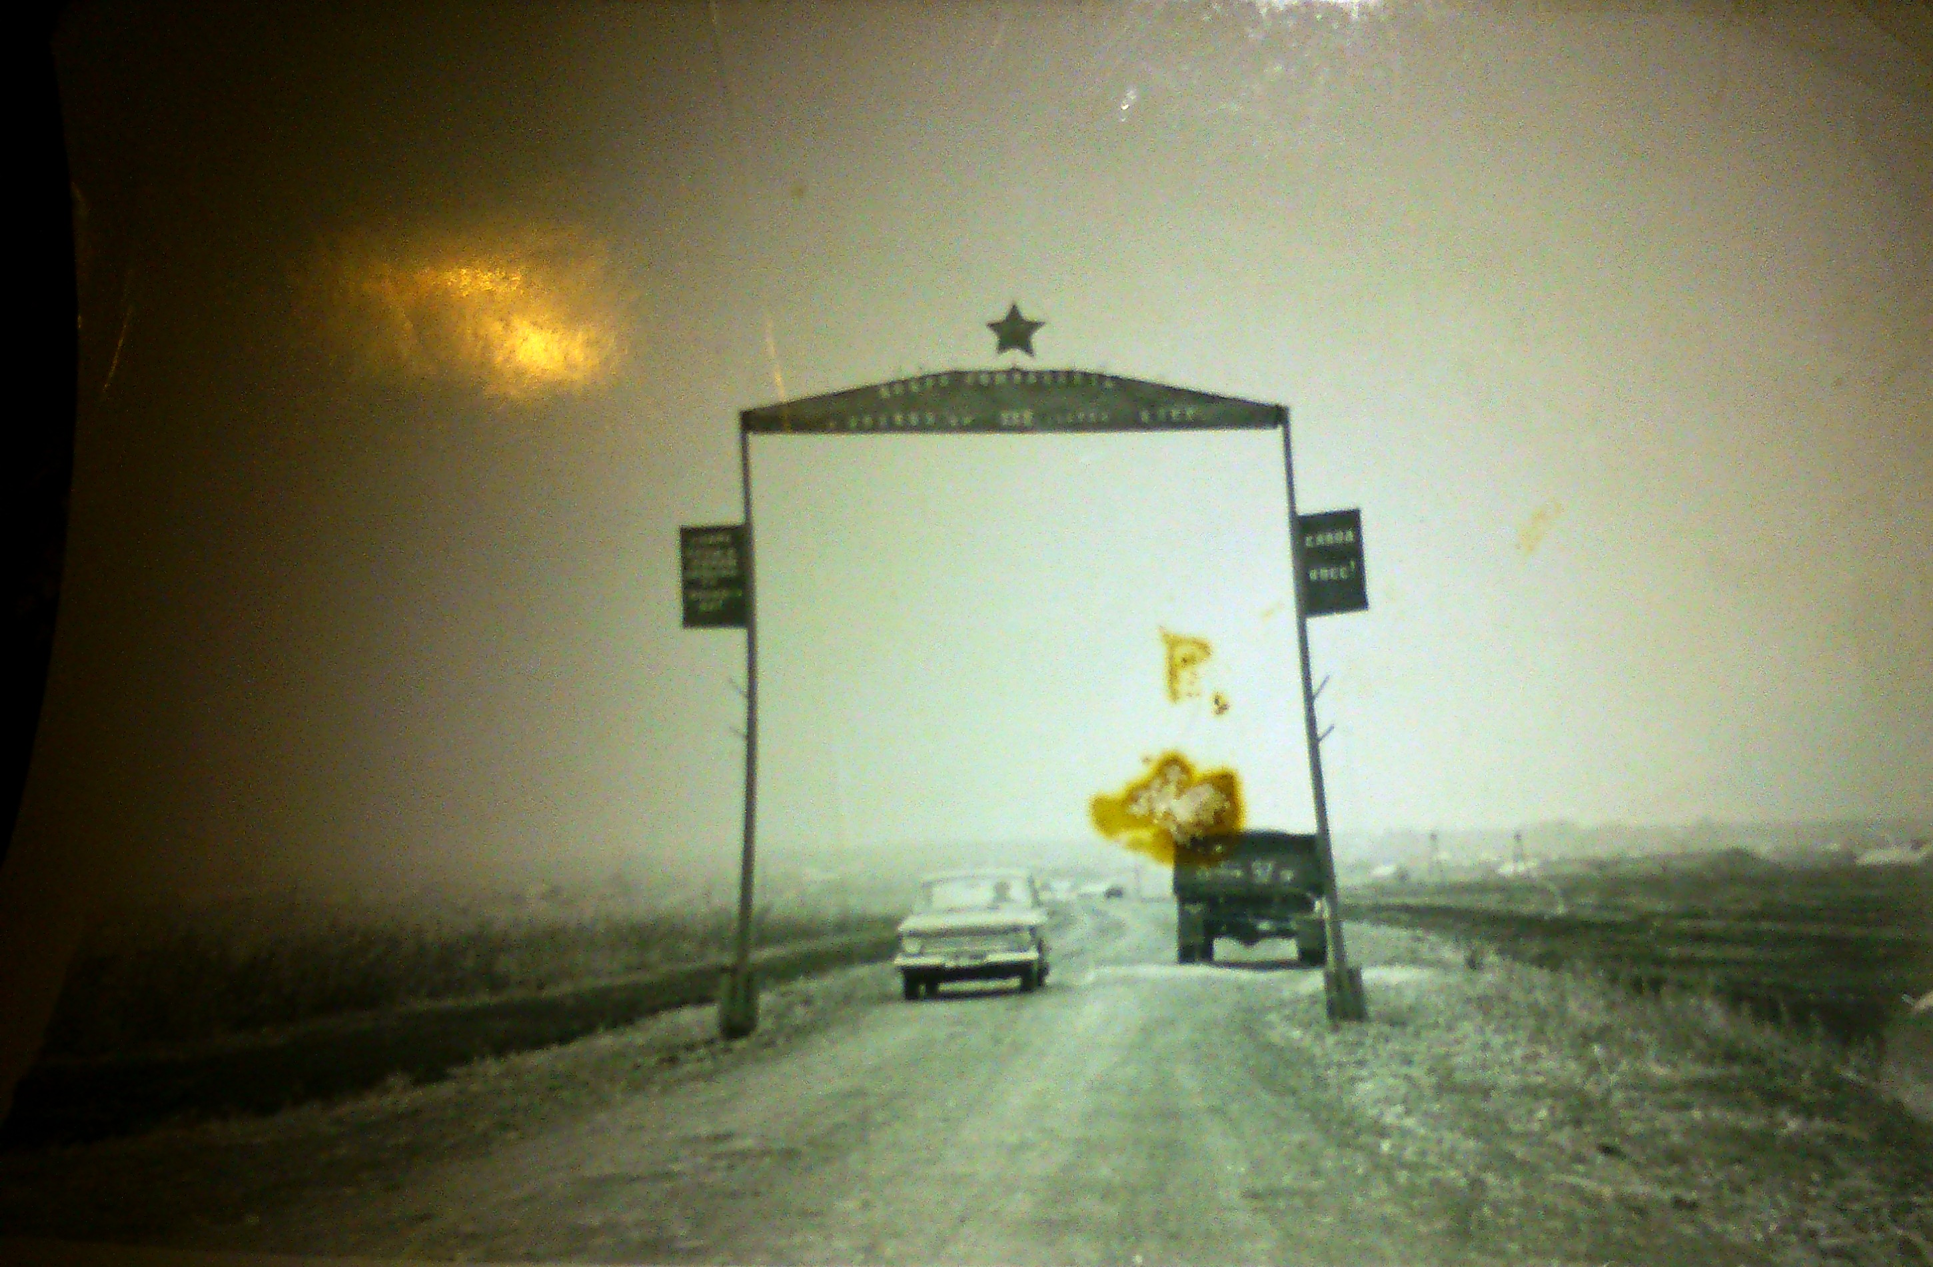
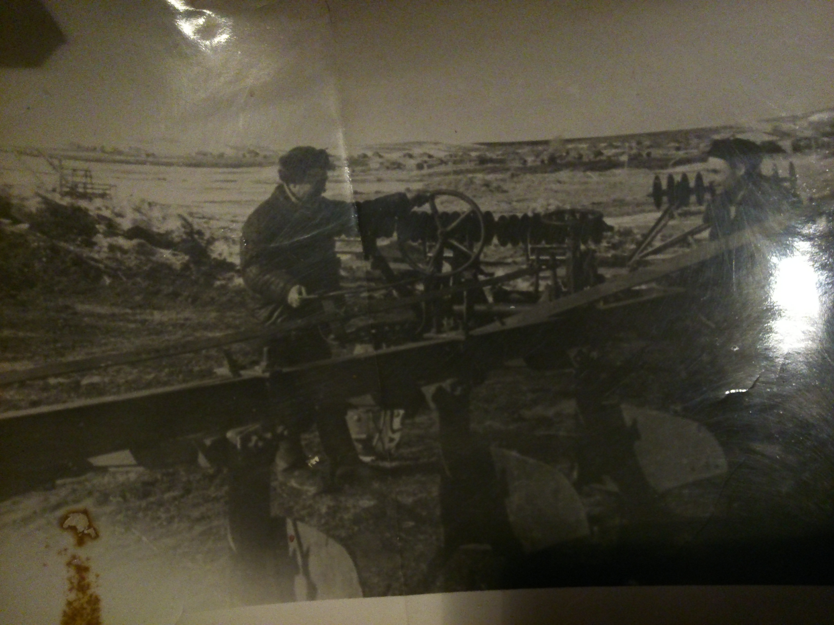
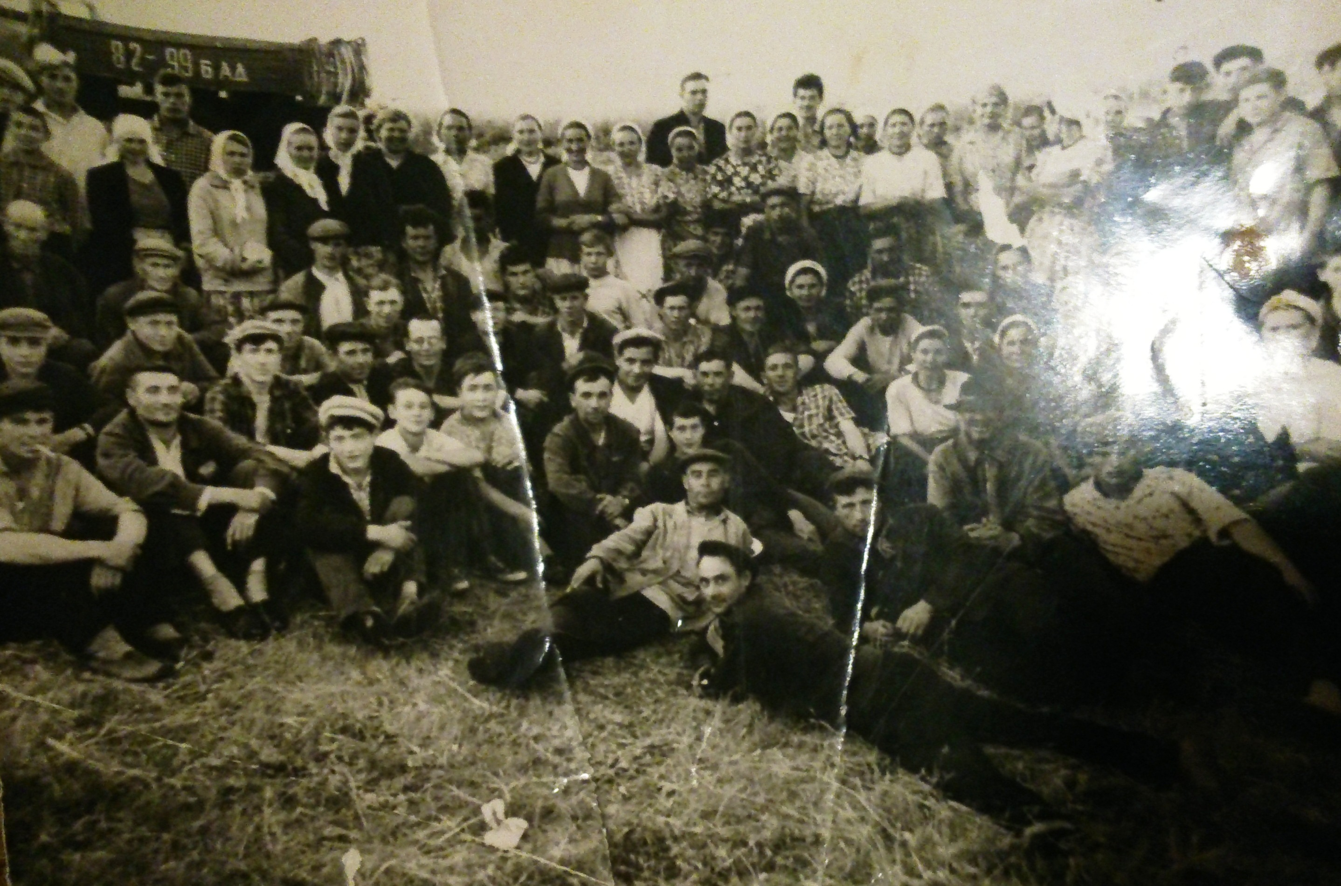
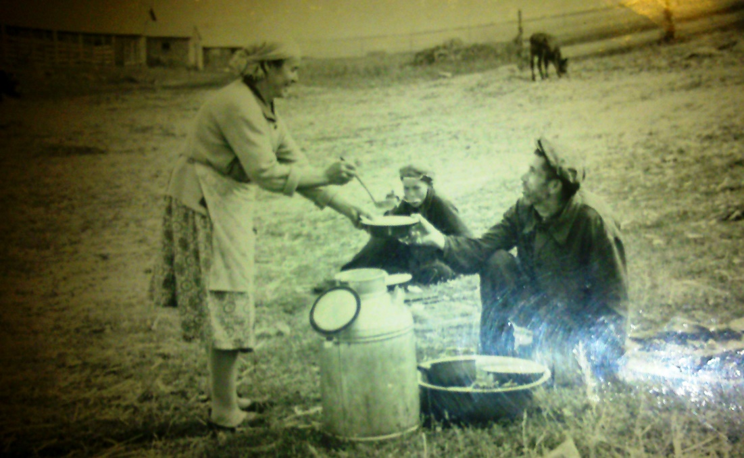
На въезде в д. Кашкалаши 1960 гг.

Slide 10
История села Кашкалаши. Годы и люди.
Советское правительство начинает оснащать колхозы тракторами и машинами. Первый трактор марки “Фордзан” в колхоз пригнал тракторист Ислам Кагарманов. Первые трактористы колхоза: Ислам Кагарманов, Вальмухаммат Кунафин, Исмагил Вахитов, Хуснулла Мамаев, Халик Хисамов, Халима Хисамова, Шамсия Амирова.
Нурмухаммат Бахтияров, Сабир Бикмеев первыми в деревне окончили курсы шоферов. В 1934-1937 годах колхоз имел 1 “полуторку”.
В 1932-1936 годах в деревне активно работали клуб и библиотека. Очень часто выступали агитбригады из Уфимского драмтеатра.
С началом Великой Отечественной войны все мужское население уходит на фронт. В тылу остаются старики, женщины и дети, которые своим упорным трудом стараются выполнять плановые задания по загатовке хлеба.
В 1941-1944 годах жители деревни собрали хороший урожай и выполнили государственный план по заготовке хлеба. В годы войны из-за нехватки техники, и даже лошадей, крестьяне сеяли хлеб вручную, пахали и бороновали с помощью коров. Длинными зимними вечерами женщины для фронта вязали шерстяные рукавицы и носки; сушили картофель и морковь. Из-за голода и болезней умерло большинство жителей деревни.
Дальнейшая судьба деревни в послевоенные годы неразрывно связана с сельским хозяйством. В 1952 году создается колхоз им.Сталина.

Slide 11
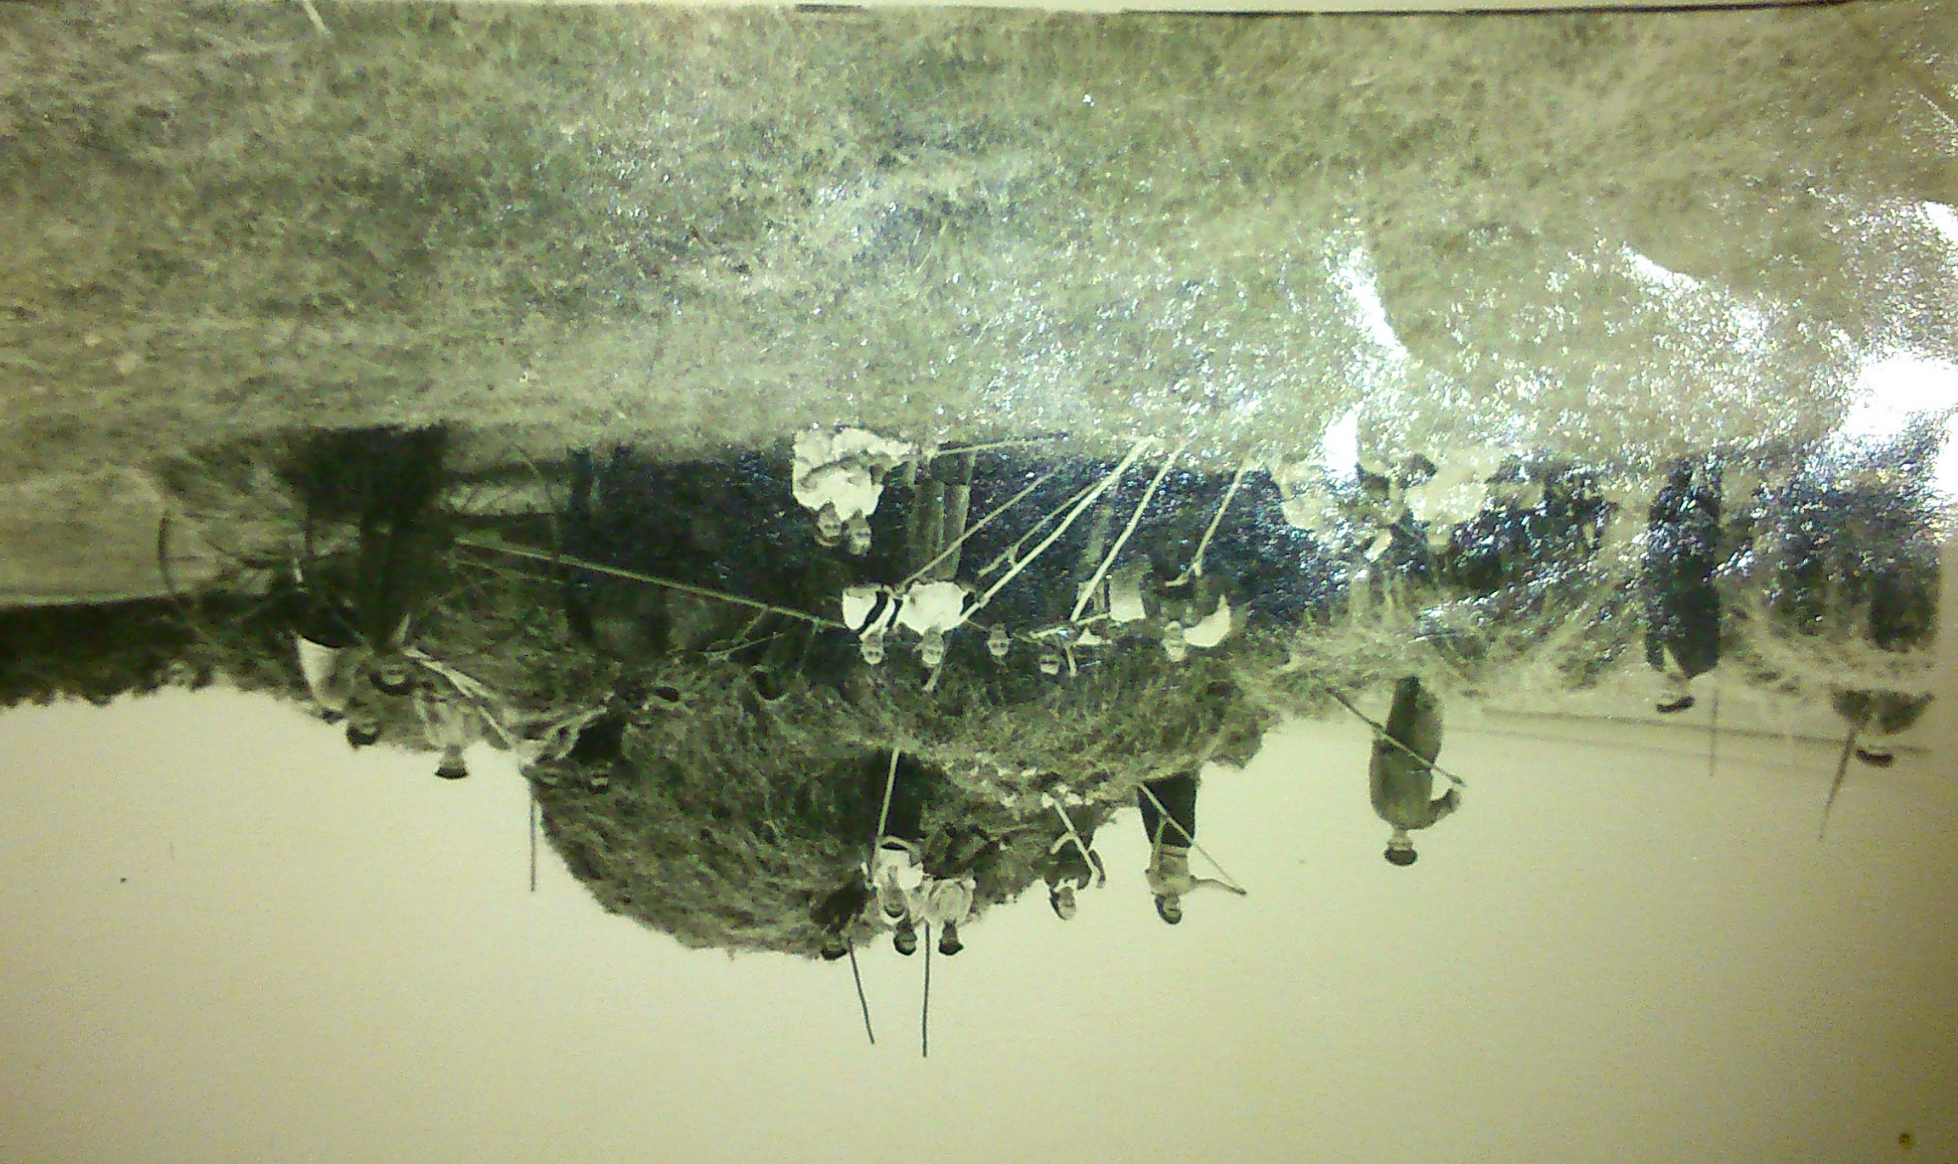

Slide 12
История села Кашкалаши. Годы и люди.
1962 году название поменяли на 22 партсъезд
1922 - фирма Урал”
1993 ‑ колхоз “Урал”
2000 ‑ СПК “Урал”
2004 ‑ ООО “Заря”
С 2006 года по 2022 год – филиал Благоварской птицефабрики
Среди уроженцев – Герои Социалистического Труда Р.К. Бахтияров и Д.Ю. Хасанов; доктор исторических наук М.А. Бикмеев; доктор технических наук Р.А. Мукминов».

Slide 13
ЗАКЛЮЧЕНИЕ
Как видим, село Кашкалаши росло и развивалось. На сегодняшний день это центр СП Кашкалашинский сельсовет МР Благоварский район Республики Башкортостан, в состав которого входят д.Западный, д.Восточный, д.Табулдак. Во главе СП с 1997 года находится – Бикмеев Булат Испартович, история семьи которого неразрывно связано с историей села Кашкалаши.
В селе Кашкалаши сейчас на 6 улицах при 250 дворах проживает более 700 человек. На всех центральных улицах – асфальтированные дороги (кроме ул. Заречной и ул. Новой), на всех улицах – Центральный водопровод. Газификация и электрификация были произведены еще во времена советской власти.
Я горжусь своим селом, его историей, я горда, что являюсь уроженкой села Кашкалаши. Во все времена село Кашкалаши шло ногу со временем и активно развивалось.

Slide 14
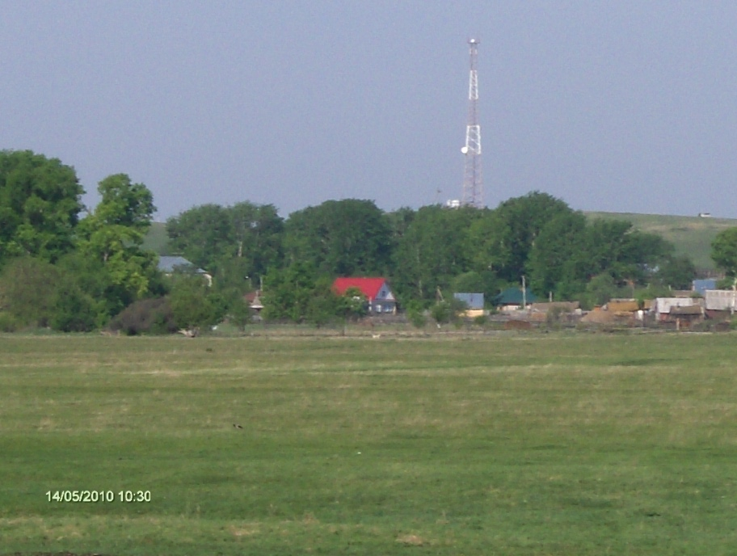
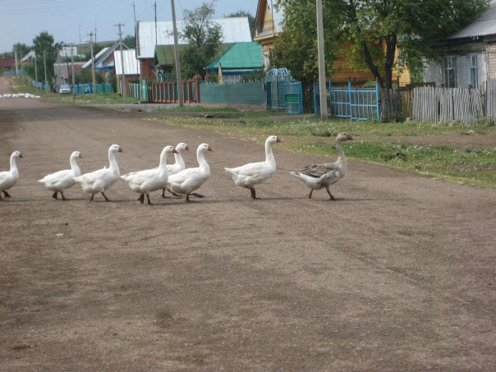
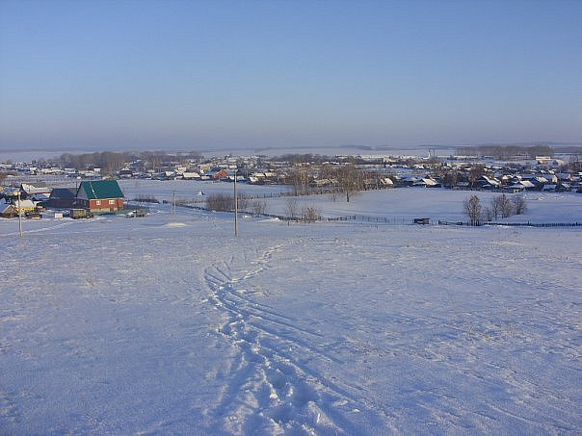
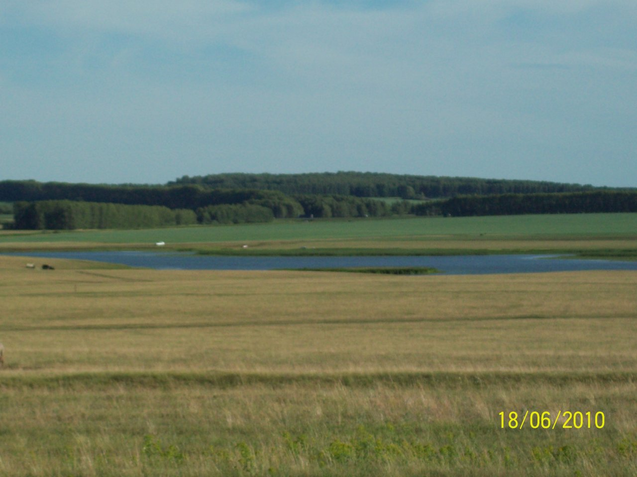

Slide 16
Список литературы и источников
1. Кашкалаша авылы // URL: http://xn--80ab4e.xn----7sbacsfsccnbdnzsqis3h5a6ivbm.xn--p1ai/index.php/8328/.
2. Село Кашкалаши // URL: http://xn----7sbacsfsccnbdnzsqis3h5a6ivbm.xn--p1ai/index.php/12192.
3. История Башкортостана (с древнейших времен до 60-х годов XIX века). – Уфа, 1996. – 470 с.
4. Корбангулов Р.Г. Буыннарга ядкарь. – Уфа: Гыйлем, 2002. – 280 б.
5. Курбангулов Р.Г. Из истории сел и деревень Благоварского района Издательство «Гилем» Уфа – 2002. ‑ 423 б.
6. “Рассказы по истории Башкортостана” – Уфа; изд-во “Книга”, 2001
7. Научно-справочное издание “Благоварская земля: годы и люди”- Уфа: Восточная печать, 2005
8. https://nailtimler.com/bashkortostan/blagovarskiy_rayon/blagovarskiy_rayon_kashkalashi.html
9. Сведения из музея Кашкалашинской сельской школы (благодарим Вахитова Рашида Сагмановича)
10. Воспоминания Бикмеева Испарта Ахметхановича
11. Фотографии из семейного архива семьи Бикмеева Булата Испартовича и Зифы Рамиловны

